Slide 1
<관리자 페이지 “약관관리” 의 카테고리 선택에 따른 분류>
1.기존의 지민님이 찾아봐 주신 약관 내용과 페이지들을 베이스로 정리
2.노란색 영역은 수정 제안하는 부분
3. Txt파일은 해당하는 영역의 시중 은행 약관
예를 들어 은행이름을 FLOBANK로 수정하는 등 우리에게 맞춘 세부적인 수정 필
4. 피피티 페이지 번호 8번 -> 약관 내용을 우리에게 맞추어 종합하여 작성
5. 관리자 페이지 “약관관리” 의 카테고리 수정 제안
-피피티 페이지 번호 5,6,7,8번 해당
기존 : 회원가입/원화송금/외환송금/ 외환예금/환전하기(추가예정)
수정제안 : 회원가입/원화송금/외환송금/ 외환예금/환전하기(추가예정)/통장개설(수정 제안 : 항목 추가)
“외환 예금” 에서 상품관련(deposit 페이지관련) 약관을 등록
“통장 개설” 에서 입출금 통장개설 관련(ko_account_open_1/en_account_open_1관련페이지) 약관을 등록
6. 피피티 페이지 번호 10번 -> 해당 하는 약관 자료들은 다른 피피티 페이지에 존재 (첨부한 txt 파일은 다른 페이지에 없거나 참고사항)

Slide 2
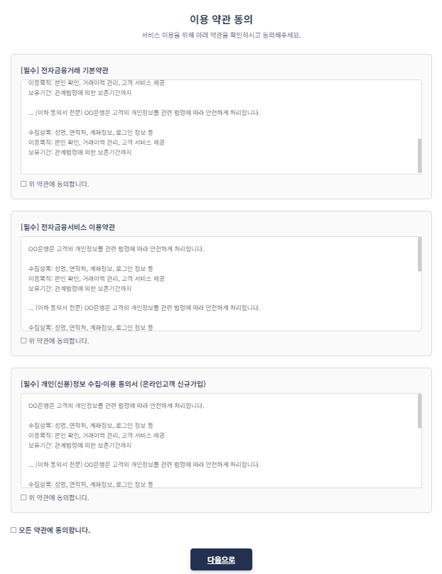
회원가입
1.전자금융거래 기본약관
2.전자금융서비스 이용약관
3.개인(신용)정보 수집·이용 동의서 (온라인고객 신규가입)

Slide 3
원화송금
- 원화 송금 관련 약관을 직접적으로 표시하는 html 존재 x
- 보통 계좌개설할 때 약관에 포함 (그래서 따로 페이지가 없는 듯 싶음)
- 약관 등록 카테고리에 있기에 찾아보니 국민은행의 KB 스타뱅킹 간편송금 서비스와 같이 필요하다면 약관을 명시
-원화 송금과 관련된 약관은 이미 원화 통좌 개설에 있음
- 추가한다면 모바일 계좌이체와 같은 간단 송금과 같은 서비스 제공 시

Slide 4
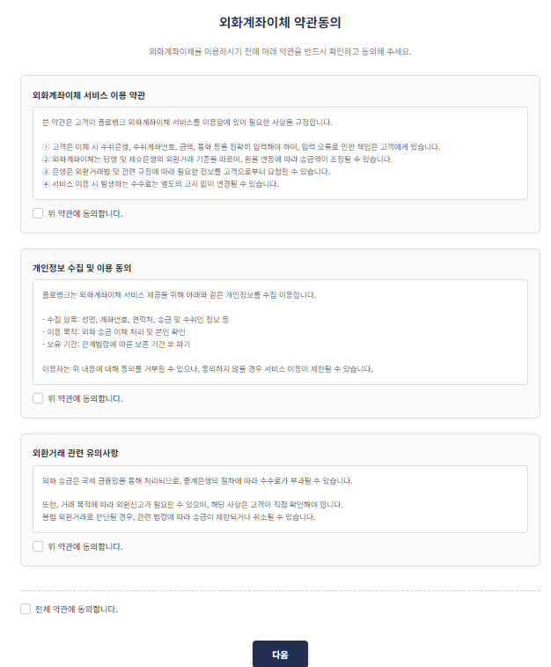
외화 송금
1. 외화계좌이체 서비스 이용 약관
2. 개인정보 수집 및 이용 동의
(수정 제안: 제거) 보통 1번 이용약관에 포함
3. 외환거래 관련 유의사항
(수정 제안 : 제거) 보통 1번 이용약관에 포함
4. 금융회사간 외화이체서비스 웹사이트 이용 약관
- (수정 제안 :추가) 추가하면 좋을 것

Slide 5
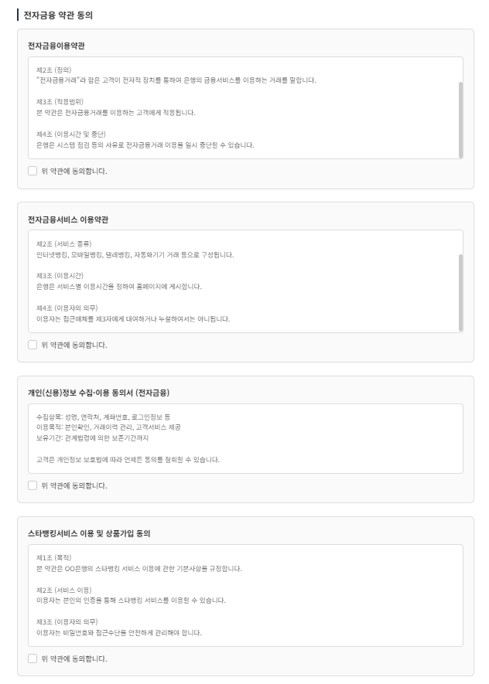
통장개설
- 전자금융 약관 동의
전자금융이용약관
전자금융서비스 이용약관
개인(신용)정보 수집·이용 동의서 (전자금융)
스타 뱅킹서비스 이용 및 상품가입 동의

Slide 6
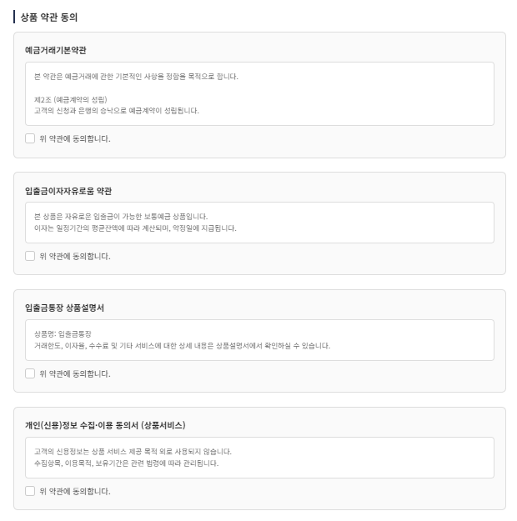
통장개설
상품 약관 동의
1.예금거래기본약관
2.입출금이 자유로운 예금 약관
3.입출금통장 상품설명서
4.개인(신용)정보 수집·이용 동의서 (상품서비스)

Slide 7
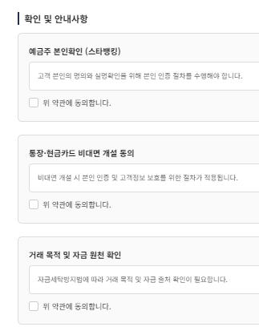
통장개설
- 확인 및 안내사항
예금주 본인확인 (스타뱅킹)
통장·현금카드 비대면 개설 동의
- (수정 제안 : 부분 제거 및 필요시 개별 추가)통장은 전자금융서비스에 포함 , 카드는 따로 추가
3. 거래 목적 및 자금 원천 확인
- (수정 제안: 제거)예금거래 기본약관에 포함
4. 자동화기기를 이용한 외화송금서비스 이용약관
(수정제안 : 추가) 추가하면 좋을 것
- 외환 예금이나 환전하기에 추가하면 좋을 듯한 항목

Slide 8
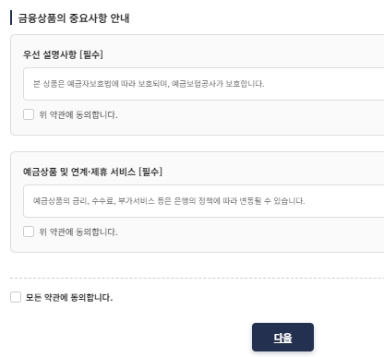
통장개설
금융상품의 중요사항 안내
1.우선 설명사항
-개별 상품 안내 페이지에 있는 내용이 포함
-상품 설명서의 내용에서 중요한 내용 몇개와 금융소비자보호법에서 강제하는 필수 고지
(원금손실 가능성,부담비용,예금자보호 여부,철회권·청약철회 가능 여부,민원/분쟁 처리 방법,적합성·적정성 판정 후 경고문,소비자 권리 안내)
를 종합하여 안내
- 우리가 종합하여 만들면 됨
2. 예금상품 및 연계·제휴 서비스
-그러한 상품을 한다면 관련 약관 필요
-보통은 상품 설명서에 포함
-연계된 상품 및 서비스가 있다면 추가
-앞서 현금카드 이용약관을 추가하듯이 하면 됨

Slide 9
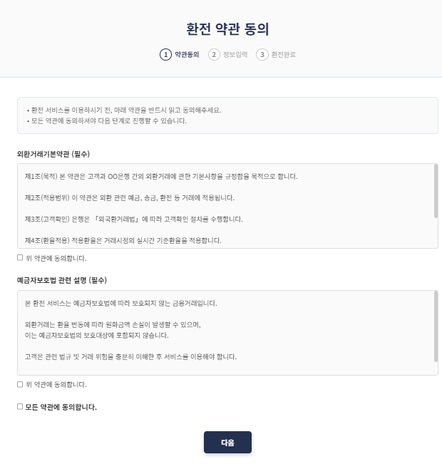
환전하기 (드롭박스 항목 추가:페이지는 존재하지만 드롭박스에 존재x)
1. 외환거래기본약관
2. 예금자보호법 관련 설명
그대로 사용
(이유) 환전 관련해서는 예금자 보호법 관련 설명을 추가해도 되지만 따로 약관으로 공시하지는 않아 우리는 그대로 사용해도 됨
3. 환전서비스 약관
– (수정 제안 : 추가) 추가하면 좋을 것

Slide 10
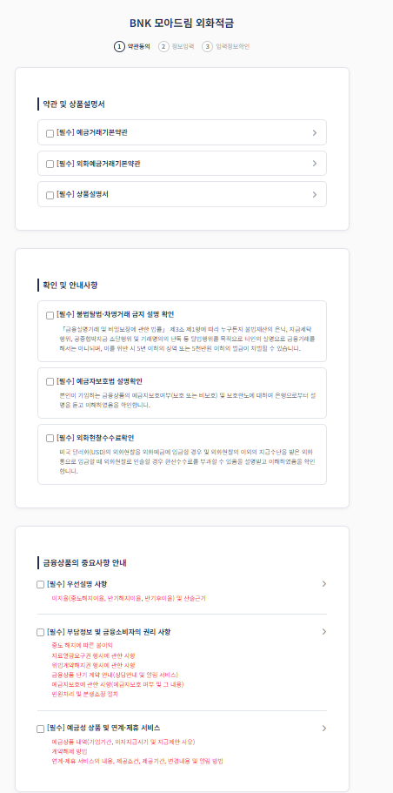
외화 예금
- 약관 및 상품 설명서
1.예금거래기본약관
2.외화예금거래기본약관
3.상품설명서
확인 및 안내사항
1.불법탈법·차명거래 금지 설명 확인
2.예금자보호법 설명확인
3.외화현찰수수료확인
-금융상품의 중요사항 안내
1.우선설명 사항
2.부담정보 및 금융소비자의 권리 사항
3.예금성 상품 및 연계·제휴 서비스

Slide 11
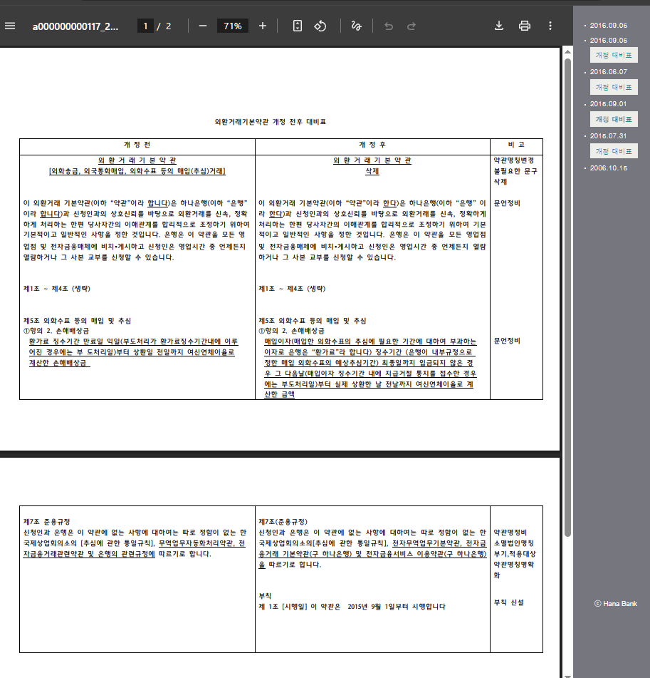
버전 관련 변경 사항
- 혹시 필요할까봐 하나은행 예시 첨부

